Slide 1
Sistem Informasi MBKM
Merdeka Belajar Kampus Merdeka
Petunjuk Penggunaan Bagi Mahasiswa
mbkm.polinema.ac.id

Slide 2
ALUR PROSES
verifikasi
verifikasi
review
1. Penjaringan Minat
2. Pemilihan Aktivitas
3. Pengisian Log Aktivitas
4. Laporan Akhir
mbkm.polinema.ac.id

Slide 3
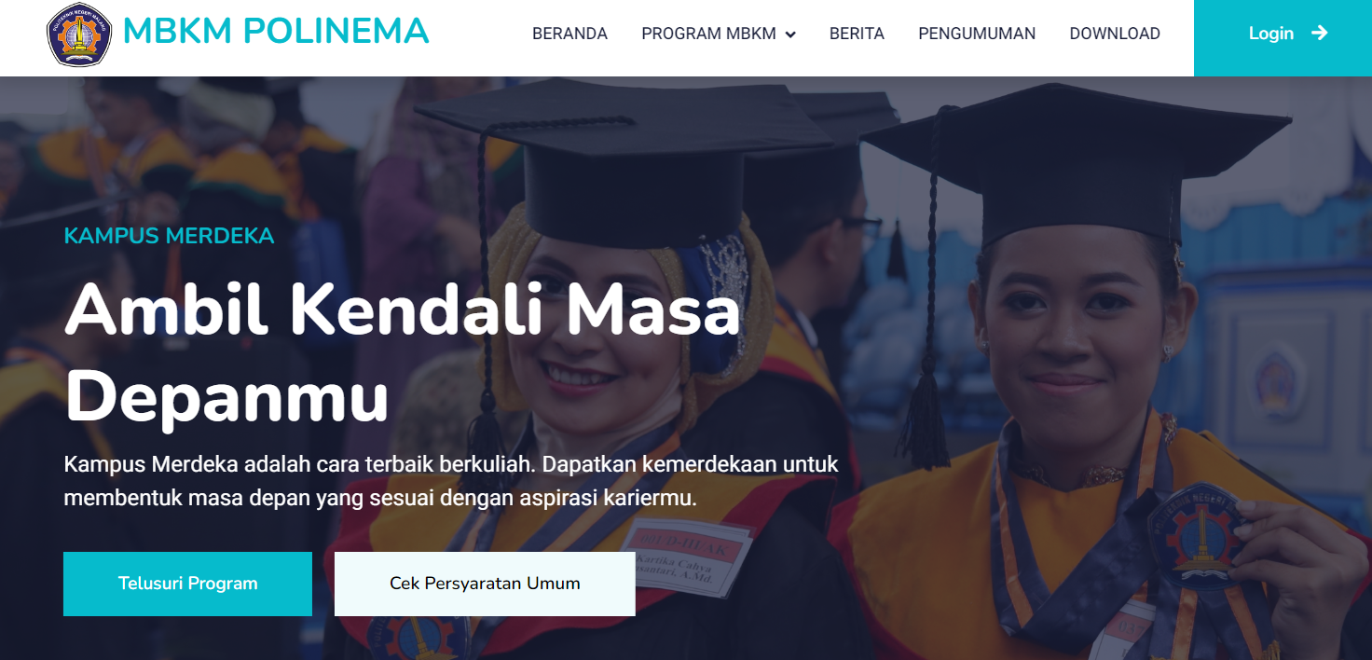
mbkm.polinema.ac.id
mbkm.polinema.ac.id

Slide 4
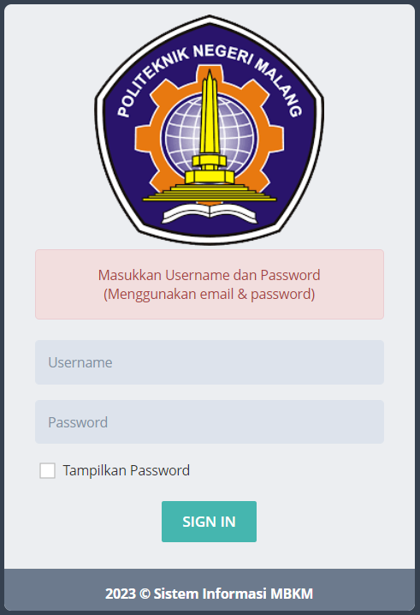
Login
Login menggunakan username dan password SIAKAD
mbkm.polinema.ac.id

Slide 5
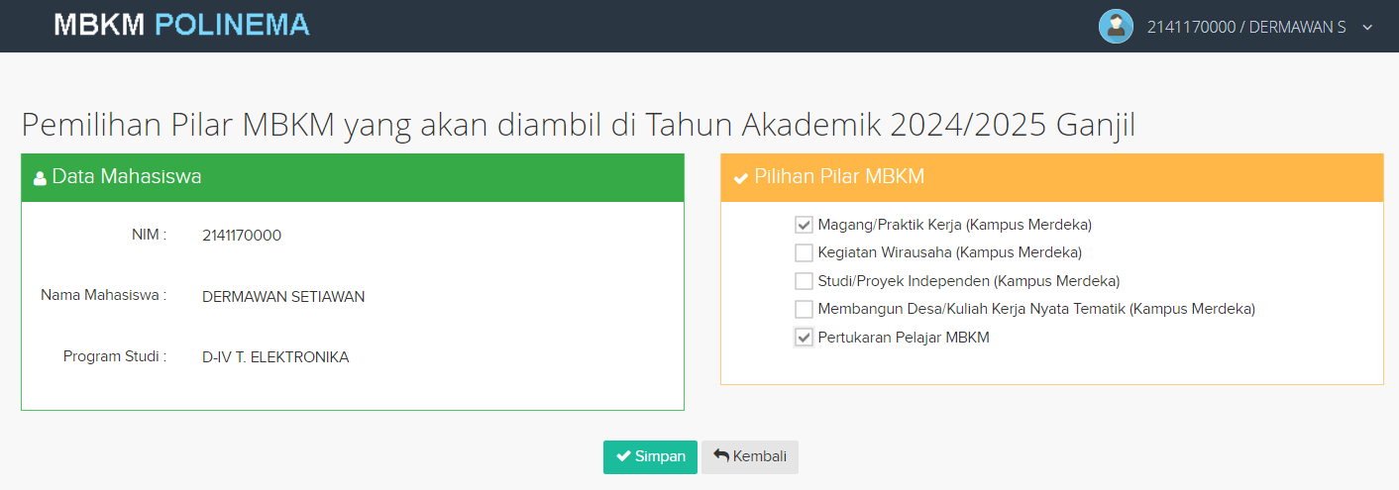
1. Penjaringan Minat
mbkm.polinema.ac.id

Slide 6
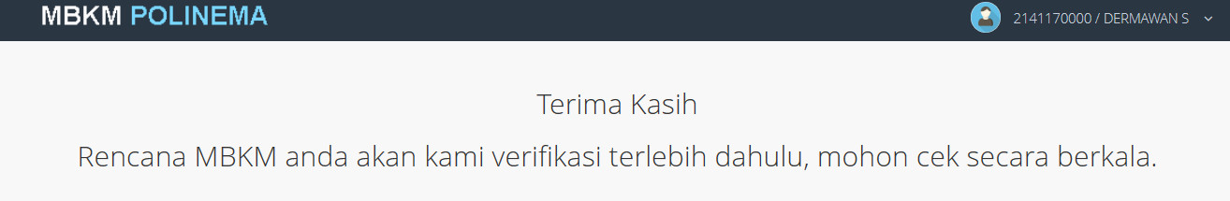
1. Penjaringan Minat
mbkm.polinema.ac.id

Slide 7
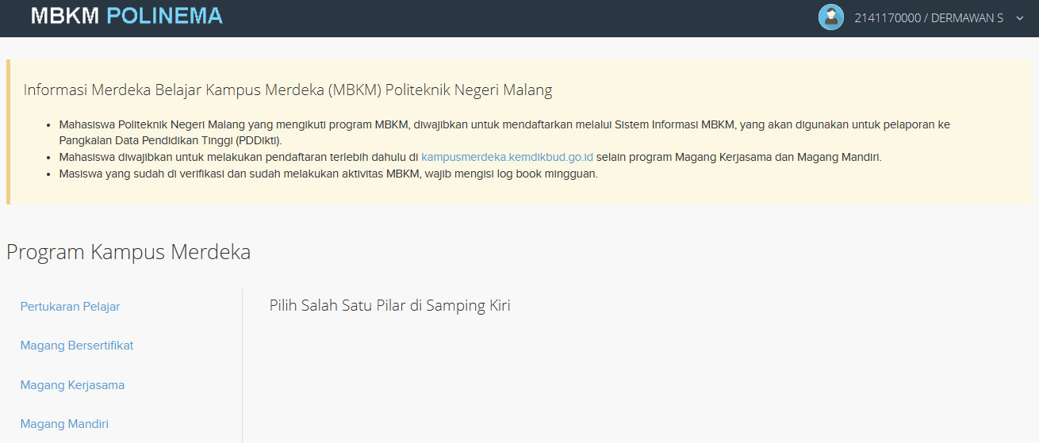
2. Pemilihan Aktivitas
mbkm.polinema.ac.id

Slide 8
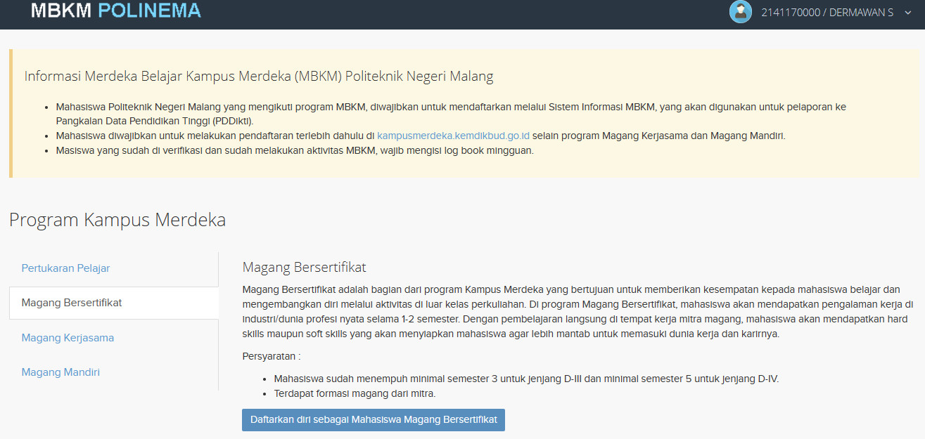
2. Pemilihan Aktivitas
mbkm.polinema.ac.id

Slide 9
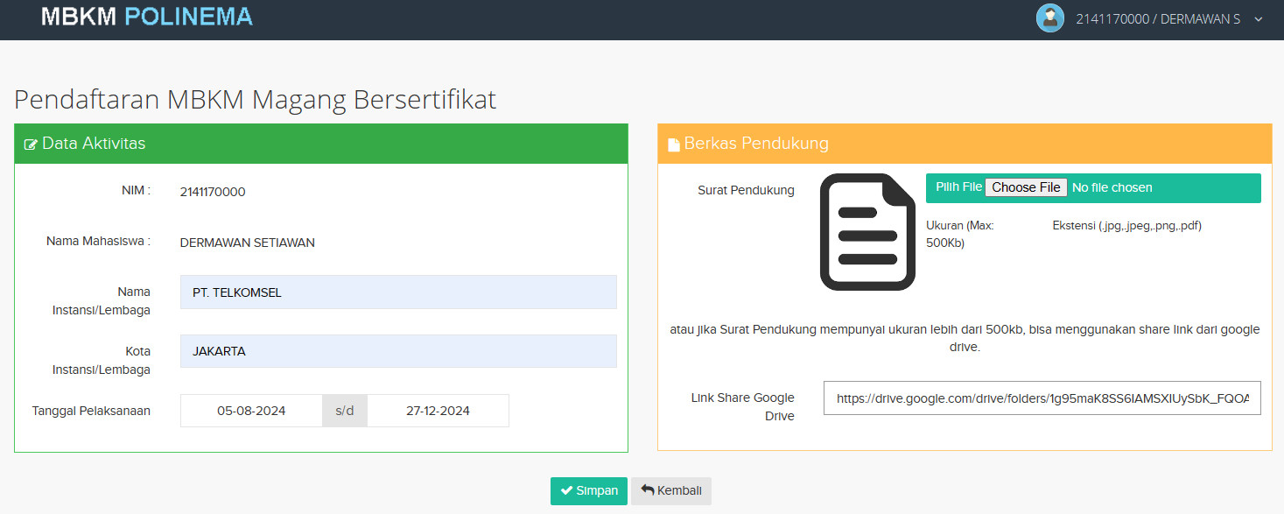
2. Pemilihan Aktivitas
mbkm.polinema.ac.id

Slide 10
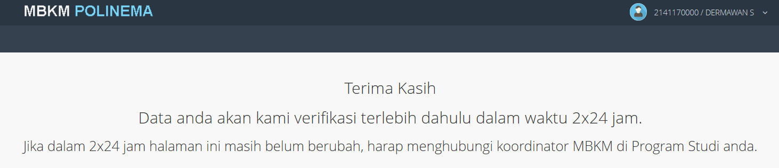
2. Pemilihan Aktivitas
mbkm.polinema.ac.id

Slide 11
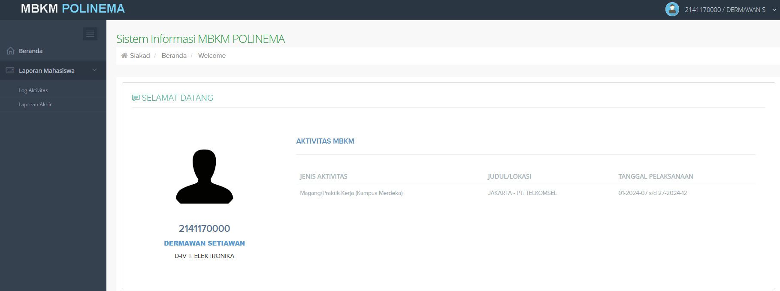
3. Log Aktivitas
mbkm.polinema.ac.id

Slide 12
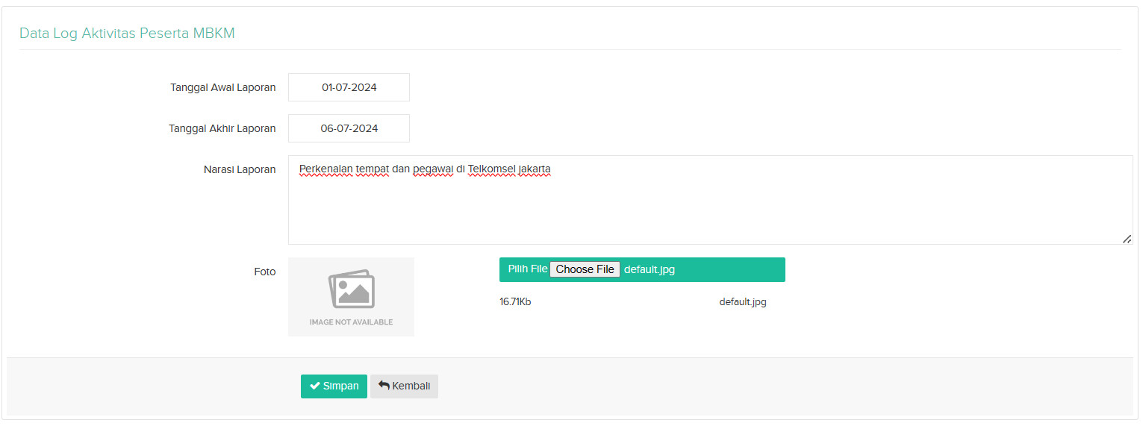
3. Log Aktivitas
mbkm.polinema.ac.id

Slide 13
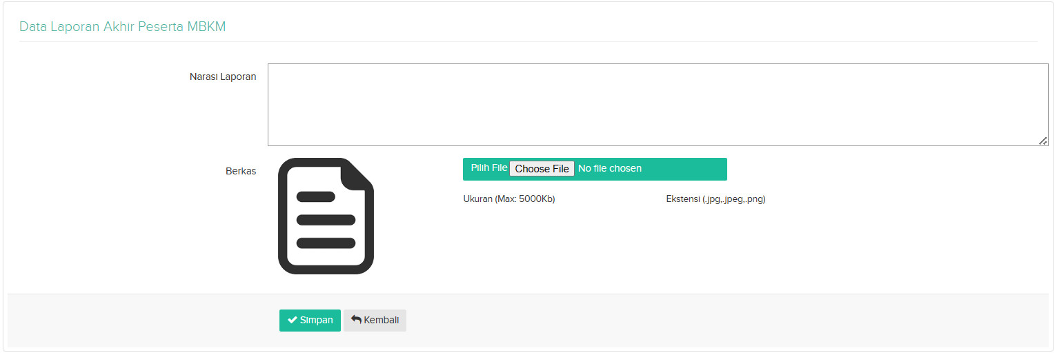
4. Laporan Akhir
mbkm.polinema.ac.id

Slide 14
TERIMA KASIH
mbkm.polinema.ac.id

